Slide 1
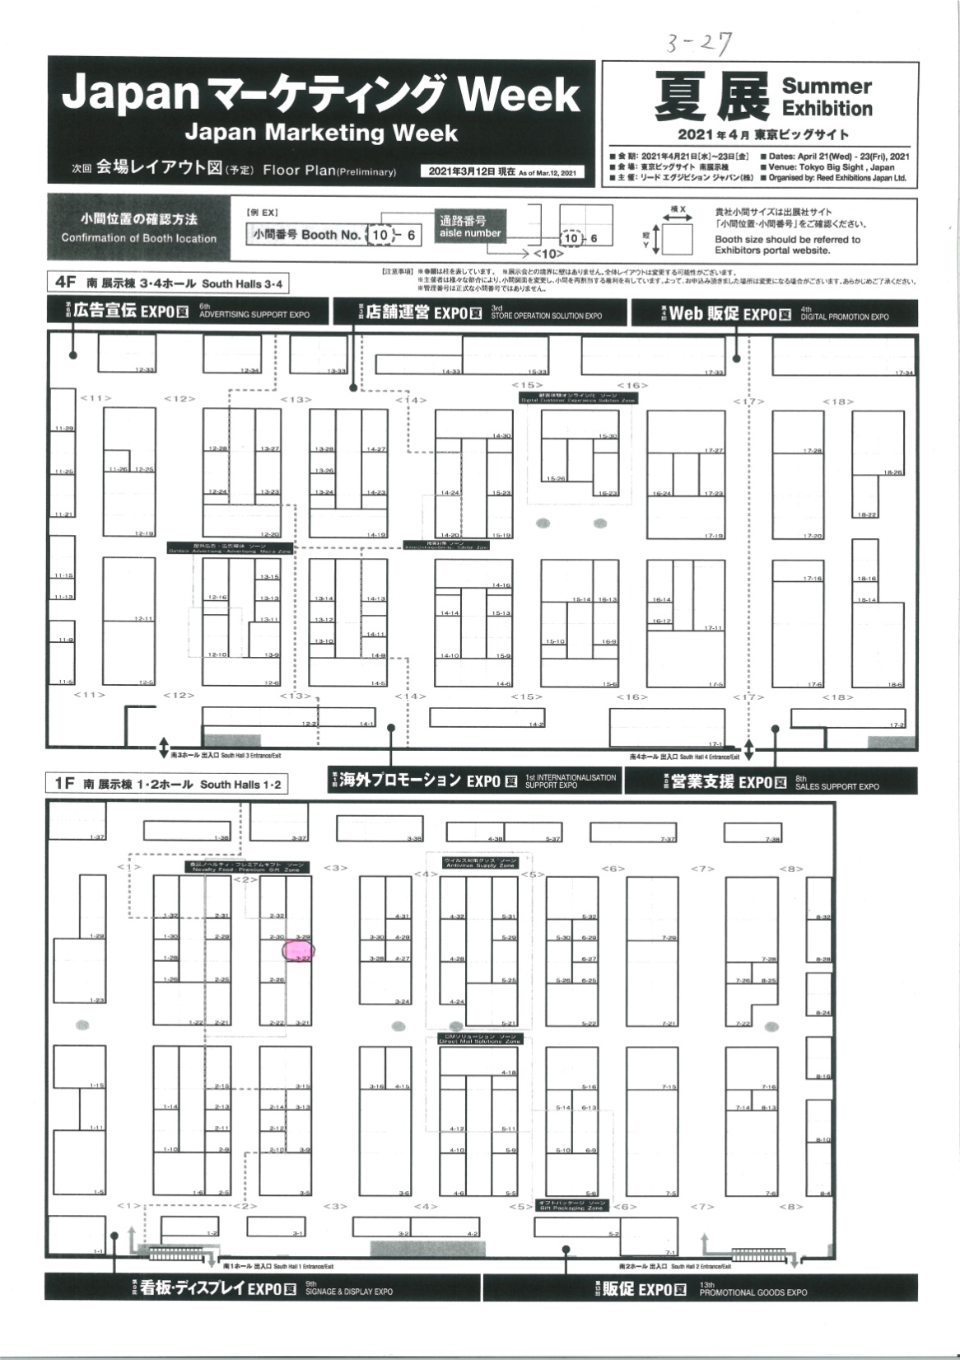
JapanマーケティングWeek
夏展4/21～4/23
(有)神戸はしまん
東京ビッグサイト南展示棟
1F （3-27）ブース

